Slide 1

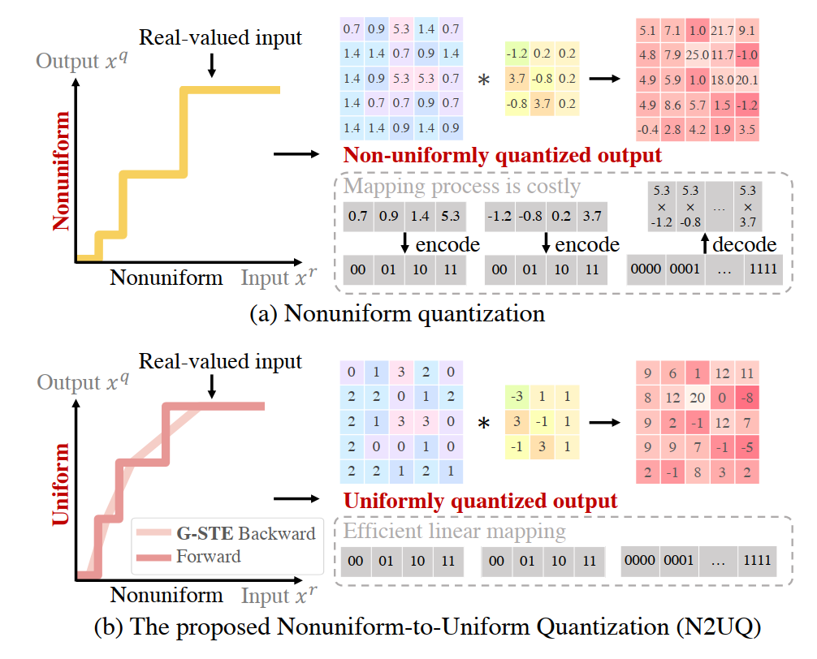
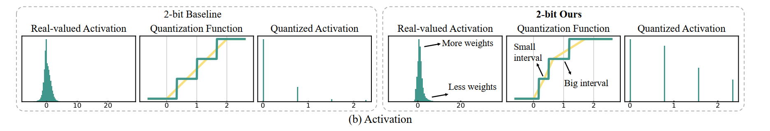
可训练阈值
在量化工作中，等距的输出可以不对应等距的输入
学习量化阈值以适配连续实数的实际分布
(输出不等距则会造成额外开销）
We enforce the output quantization levels to be equidistant while learning the thresholds on the input values to incorporate more flexibility in fitting the underlying real-valued distributions for quantization

Slide 2
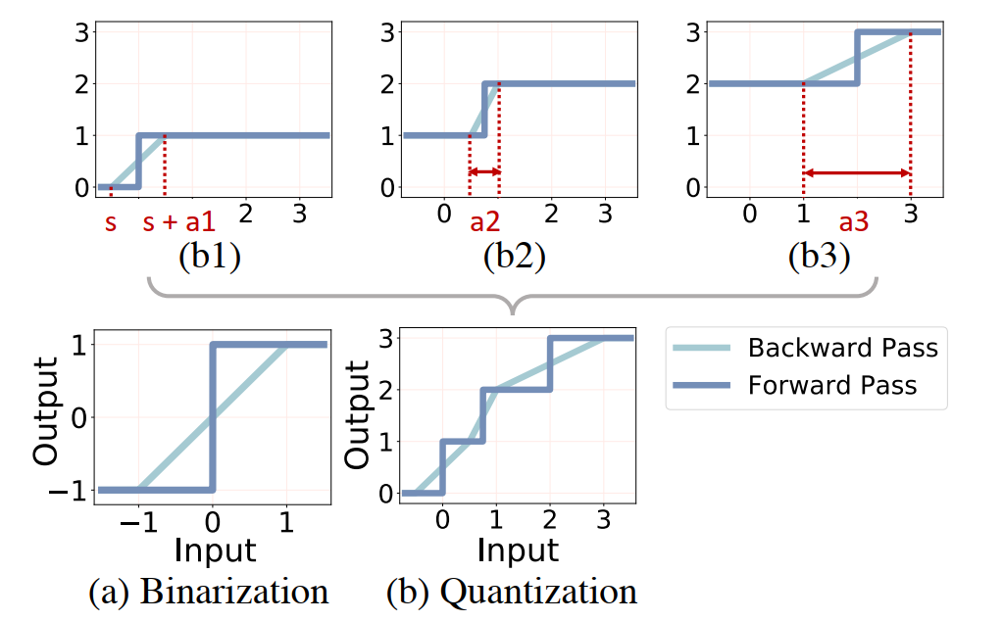
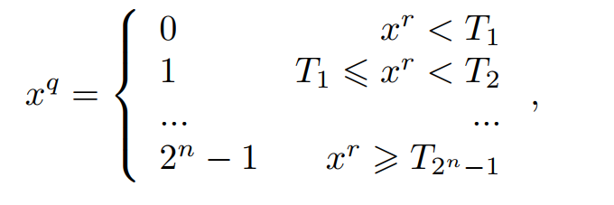
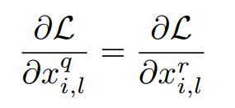
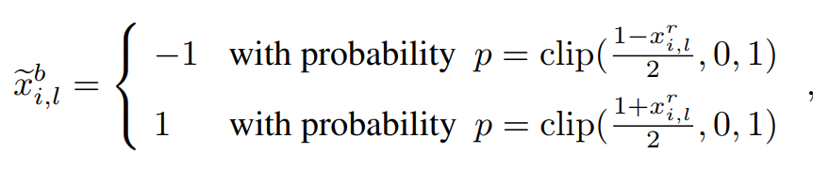
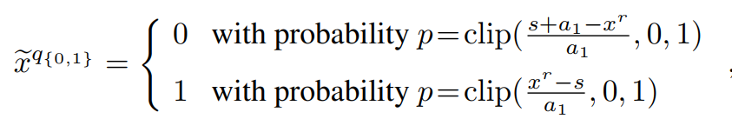
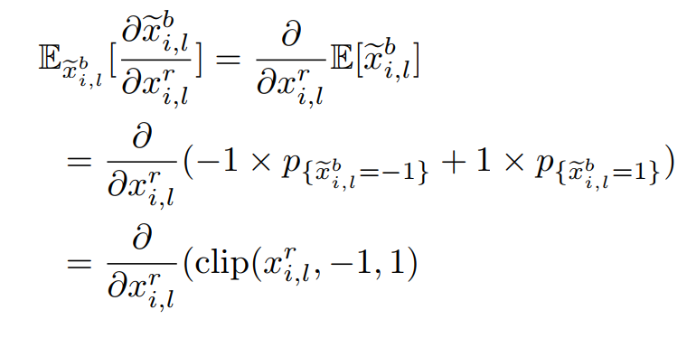
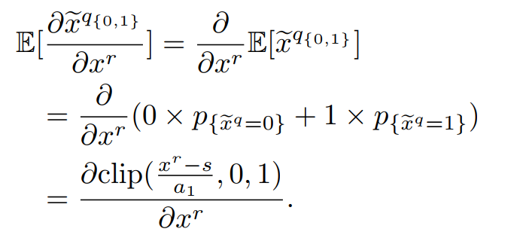
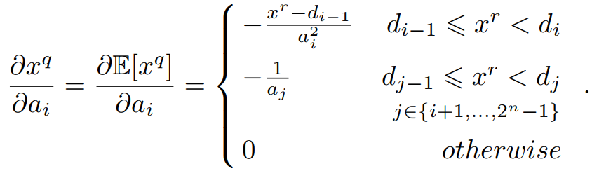


可训练阈值
前向传播：将实数值$x^{r}量化$为$x^{q}$
反向传播：
Straight-Through Estimator（STE):
替代梯度，直接传递 等价于Identity mapping
不适用于输入不等距的映射
无法提供对阈值的学习
Stochastic binarization to -1/1:
STE in $[s,s+a_{1}]$
即使用多个随机二值化的期望（Clip-ReLU）作为替代函数,阈值决定其宽度与斜率
矩形窗
Notes:
认为STE可以由随机二值化的期望来理解

Slide 3
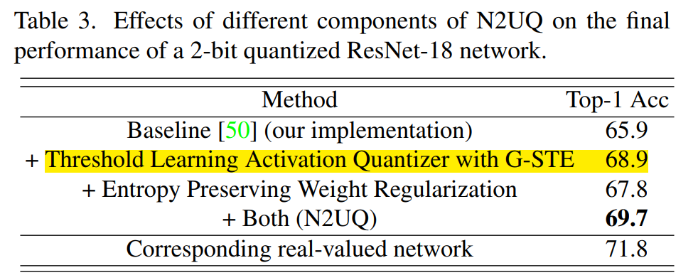
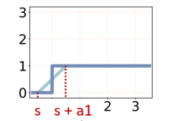
可训练阈值
SNN实现：
Spike= Forward_fun.detach() + Backward_fun – Backward_fun.detach()
ImageNet Top-1 | ResNet-18 | ResNet-34 | ResNet-50
FP | 71.8 | 74.9 | 77.0
2/2 W/A | 69.4 | 73.3 | 75.8
CIFAR-10 （T=1) | ResNet-20 | ResNet-32 | ResNet-44 | ResNet-110
固定 | 84.13 | 85.84 | 87.84 | 88.78
可变 | 84.80 | 86.96 | 88.22 | 89.58
Notes:
认为STE可以由随机二值化的期望来理解

Slide 4
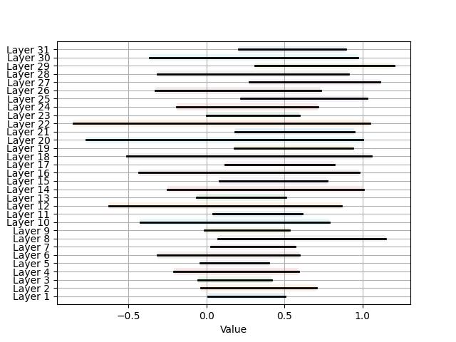
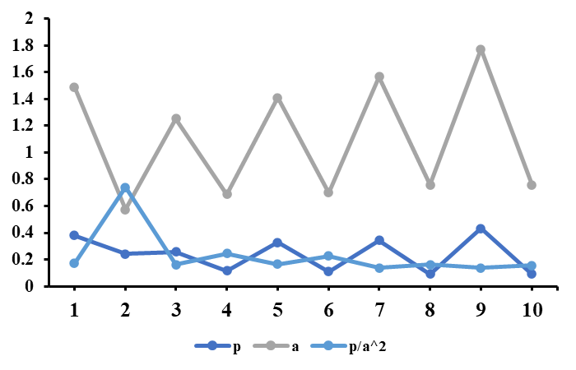
可训练阈值
不同层的梯度函数起止范围
SNN实现：
Spike= Forward_fun.detach() + Backward_fun – Backward_fun.detach()
CIFAR-10 （T=1) | ResNet-20 | ResNet-32 | ResNet-44 | ResNet-110
固定 | 84.13 | 85.84 | 87.84 | 88.78
可变 | 84.80 | 86.96 | 88.22 | 89.58
不同层的梯度宽度a与发放率p
Notes:
认为STE可以由随机二值化的期望来理解

